Slide 1
TESK UNICEF ÇOCUK HAKLARI VE İŞ İLKELERİ PROGRAMI
Esnaf ve Sanatkârları Afet ve Acil Durumlara Hazırlamak için Eylem Planı
Tasarlama
Burçin AKINBİNGÖL
A Sınıfı İş Güvenliği Uzmanı
Mersin İl Milli Eğitim Müdürlüğü
MERSİN ve GAZİANTEP BİLGİLENDİRME TOPLATILARI
12-15 Aralık 2023

Slide 2
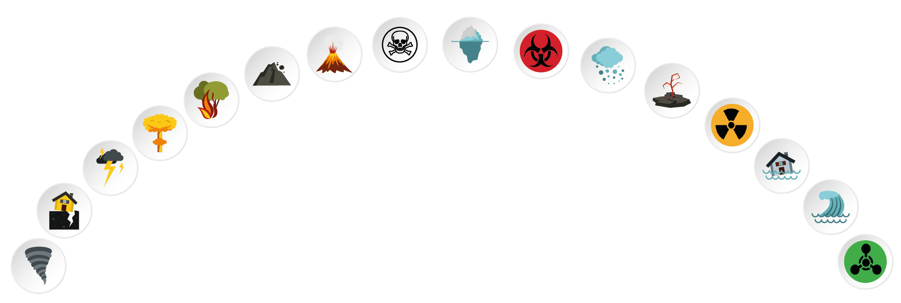
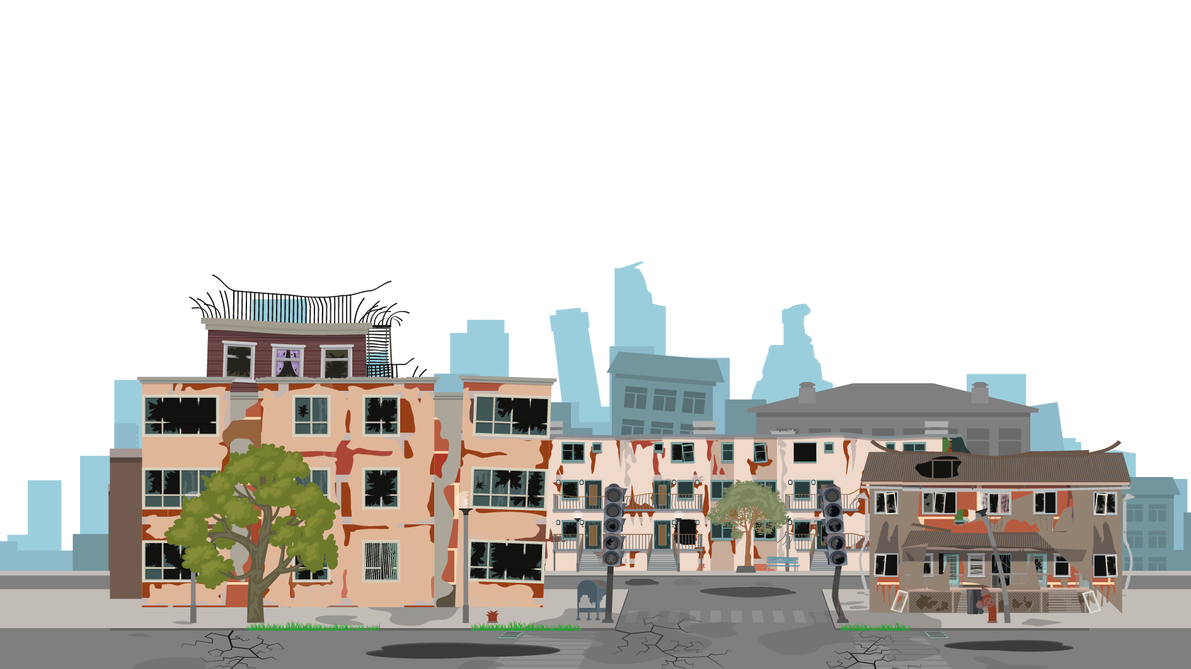
Afet Nedir?
Toplumun tamamı veya belli kesimleri için fiziksel, ekonomik ve sosyal kayıplar doğuran, normal hayatı ve insan faaliyetlerini durduran veya kesintiye uğratan, etkilenen toplumun baş etme kapasitesinin yeterli olmadığı doğa, teknoloji veya insan kaynaklı olaydır
Afet bir olayın kendisi değil, doğurduğu sonuçtur

Slide 3




AFET YÖNETİMİ

Slide 4
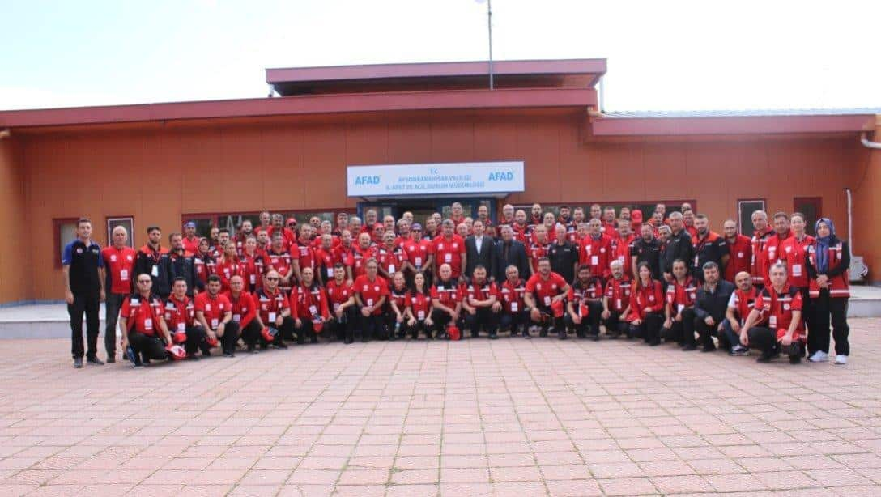
MEB AKUB
(Milli Eğitim Bakanlığı Arama Kurtarma Birliği)

Slide 5

MEB AKUB
(Milli Eğitim Bakanlığı Arama Kurtarma Birliği)
MEB AKUB Ekiplerinin Oluşturulması ve Görevleri: Ülkemizde meydana gelebilecek acil durum, afet ve olağan dışı durumlarda müdahale ekiplerine etkin ve hızlı destek sağlamak amacıyla Bakanlık merkez ve il millî eğitim müdürlüklerinde sivil savunma uzman/amirleri iş birliğinde, il işyeri, sağlık ve güvenlik birimleri (İl İSGB) bünyesinde, eğitimli ve donanımlı MEB AKUB ekiplerinin oluşturulmuştur.

Slide 6
TARAP, İRAP, TAMP ve TASİP arasındaki temel farklar şunlardır:
Amaç: TARAP'ın amacı afet risklerini azaltmak ve afet yönetimini güçlendirmektir. İRAP'ın amacı il bazında afet risklerini belirlemek ve azaltmak için strateji ve eylemler belirlemektir. TAMP'ın amacı afetlere karşı müdahale çalışmalarının koordinasyonunu sağlamaktır. TASİP'in amacı ise afetlerden sonra zarar gören alanların yeniden inşası ve afet dayanıklılığının artırılmasıdır.
Kapsam: TARAP ülke genelinde geçerlidir. İRAP’lar il bazında hazırlanırken, TAMP ve TASİP ülke genelinde geçerlidir.
İçerik: TARAP afet risklerinin azaltılması için genel hedefler ve stratejiler belirlerken, İRAP’lar ilin afet risklerine göre özel hedefler ve eylemler belirler. TAMP afet türlerine göre farklı müdahale modülleri içerir. TASİP’ler ise afet sonrasında yapılacak çalışmaların önceliklerini, kaynak ihtiyaçlarını ve uygulanacak politikaları belirler.
Süre: TARAP periyodik olarak güncellenirken, İRAP’lar, TAMP ve TASİP ihtiyaç durumunda güncellenir.

Slide 7
Afet ve acil durum, insan ve çevre üzerinde yıkıcı etkiler bırakan, doğal veya insan kaynaklı olaylardır. Ancak, iki kavram arasındaki temel farklar şunlardır:
Afet, geniş bir alanı etkileyen ve mevcut kaynakların müdahaleye yetersiz kaldığı yıkıcı bir olaydır. Afetlerin boyutu, etkisi ve süresi değişebilir. Örneğin, bir deprem, sel veya yangın afet olarak kabul edilebilir.
Acil durum ise, insan, mal veya çevreyi korumak için acil müdahaleyi gerektiren, yerel imkanlar ile baş edilebilen bir olaydır. Acil durumların boyutu, etkisi ve süresi genellikle daha küçüktür. Örneğin, bir trafik kazası, yangın veya patlama acil durum olarak kabul edilebilir.

Slide 8
Afet ve acil durum arasındaki diğer bazı farklar şunlardır:
Afetlerin etkileri genellikle daha uzun sürelidir. Acil durumların etkileri ise genellikle daha kısa sürelidir.
Afetlerin etkileri, geniş bir alanı kapsar. Acil durumların etkileri ise genellikle daha küçük bir alanı kapsar.
Afetlere karşı, genellikle önleyici tedbirler almak daha zordur. Acil durumlara karşı ise, genellikle önleyici tedbirler almak daha kolaydır.
Afet ve acil durum yönetimi, afetlerin ve acil durumların etkilerini azaltmak için alınan önlemleri kapsar. Afet ve acil durum yönetiminin temel amacı, can ve mal kaybını önlemek ve yaşam kalitesini korumaktır.

Slide 9
1.GENEL BİLGİLER
1.1 ACİL DURUM
1.2 ACİL DURUM PLANI
1.3 ACİL DURUM YÖNETİMİ

Slide 10
1.GENEL BİLGİLER
18.12.2013 tarih ve 28855 sayılı Resmi Gazete’de yayımlanan Afet ve Acil Durum Müdahale Yönetim Hizmetleri Yönetmeliğinde yapılan tanıma göre acil durum, toplumun tamamının veya belli kesimlerinin normal hayat ve faaliyetlerini durduran veya kesintiye uğratan ve acil müdahaleyi gerektiren olayları ve bu olayların oluşturduğu kriz halini ifade etmektedir.
1.1 ACİL DURUM

Slide 11
1.GENEL BİLGİLER
19.12.2007 tarih ve 26735 sayılı Resmi Gazete’de yayımlanan Binaların Yangından Korunması Hakkında Yönetmelik ise acil durumu “afet olarak değerlendirilen olaylar ile dikkatsizlik, tedbirsizlik, ihmal, kasıt ve çeşitli sebeplerle meydana getirilen olayların yol açtığı haller” olarak tanımlamaktadır.
1.1 ACİL DURUM

Slide 12
1.GENEL BİLGİLER
İşyerlerinde Acil Durumlar Hakkında Yönetmeliğe göre ise acil durum, işyerinin tamamında veya bir kısmında meydana gelebilecek yangın, patlama, tehlikeli kimyasal maddelerden kaynaklanan yayılım, doğal afet gibi acil müdahale, mücadele, ilkyardım veya tahliye
gerektiren olaylardır.
1.1 ACİL DURUM

Slide 13
1.GENEL BİLGİLER
Acil durumlarla mücadelede en etkili yol, acil durum meydana gelmeden önce alınacak tedbirlerle hazırlıklı olmaktır. İşyeri için muhtemel acil durumlar ile söz konusu acil durumlar için önleyici ve sınırlandırıcı tedbirleri belirlemek, oluşabilecek acil durumlar için talimat ve prosedürler geliştirmek, acil durum meydana geldikten sonra güvenli tahliyeyi sağlamak için çalışmalar yapmak gerekmektedir.

Slide 14
1.GENEL BİLGİLER
AFAD’ın belirlediği acil durumlar, kurumun görevi ve ilgi alanı gereği daha çok doğal afetler üzerinde yoğunlaşmıştır. Endüstriyel manada kamu kurumları da dâhil olmak üzere İSG açısından ele alındığında ise acil durumlar şu şekilde sıralanabilir:

Slide 15
1.GENEL BİLGİLER
1. Yangın
2. Deprem
3. Sel/su baskını
4. Yoğun kar yağışı
5. Toplu gıda zehirlenmesi
6. Fırtına
7. Heyelan
8. Kimyasal madde kazaları
9. Parlayıcı ve patlayıcı madde kazaları
10. Radyasyon kazaları
11. Anarşik olaylar
12. İletişim sistemini çökmesi
13. Bilgisayar sisteminin çökmesi
14. Ana müşteri veya tedarikçilerin kaybedilmesi
15. Büyük üretim arızaları
16. Enerji kesilmesi
17. Sabotaj
18. İş kazası
19. Salgın hastalık
20. Trafik kazası
21. Aşırı sıcak veya soğuk

Slide 16
1.2 ACİL DURUM PLANI
İşyerlerinde Acil Durumlar Hakkında Yönetmeliğe göre acil durum planı, işyerlerinde
meydana gelebilecek acil durumlarda yapılacak iş ve işlemler dâhil bilgilerin ve uygulamaya yönelik eylemlerin yer aldığı plandır.
Acil durum planı; büyük çaplı kaza ve yaralanmaları önlemek, işyeri ve çevresindeki binalar ile ekipmanlarda oluşabilecek zararı azaltmak, toplum ve çevreyi acil durumların etkilerinden korumak ve acil durumların işyerlerine verdiği maddi ve manevi zararı en az hasarla atlatarak normal çalışma düzenine en hızlı şekilde geçişini sağlamak için gereklidir.

Slide 17
1.2 ACİL DURUM PLANI
Acil durum planı hazırlamanın amaçları
➢ Acil durumlara karşı her zaman hazır bulunulması,
➢ Acil durumların neden olduğu durumların hızlı ve etkili bir biçimde sınırlandırılması,
➢ Acil servis hizmetleri işyerine ulaşıp kontrol altına alana kadar acil durumun yönetilmesi,
➢ Dışarıdan gelen acil durum ekiplerine bilgi verilerek ve ekipmanlarla yardımcı olunması,
➢ Tüm çalışanların ve çevredekilerin acil durumların olumsuz etkilerinden korunması

Slide 18
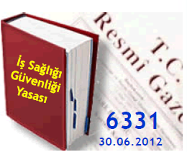
1.2 ACİL DURUM PLANI
6331 sayılı Kanunun 11 ve 12 nci maddelerinde de acil durum planları, yangınla mücadele, ilk yardım ve tahliye ile ilgili hükümler bulunmaktadır. 6331 sayılı Kanun kapsamına giren
tüm işyerleri de İşyerlerinde Acil Durumlar Hakkında Yönetmeliğe göre acil durum planı hazırlamakla yükümlüdür.

Slide 19
1.2 ACİL DURUM PLANI
Acil durum planı
risk değerlendirmesinin bir çıktısıdır. Risk değerlendirmesiyle muhtemel
tehlike ve riskler tespit edildikten sonra kontrol önlemleri belirlenir. Bunun sonrasında risk
değerlendirmesine bağlı olarak acil durumlar belirlenir ve yönetmelik hükümlerine göre acil
durumların önleyici ve sınırlandırıcı tedbirlerinin belirlendiği, müdahale için prosedürler ve tahliye planlarını içeren bir acil durum planı hazırlanır.

Slide 20
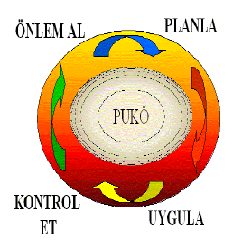
1.3 ACİL DURUM YÖNETİMİ
İş sağlığı ve güvenliği yönetim sistemi, İSG faaliyetlerinin kuruluşların genel stratejileri ile uyumlu olacak biçimde sistematik bir şekilde ele alınarak sürekli iyileştirme yaklaşımı çerçevesinde çözümlenmesi için kullanılan bir araçtır. İşyerlerinde kurulan iş sağlığı ve güvenliği yönetim sistemlerinin altında olmazsa olmazlardan biri de acil durum başlığıdır.

Slide 21
Acil durum yönetimi, dört aşamadan oluşan ve birbirini takip eden bir süreci içerir
Acil durumları önlemek veya etkilerini azaltmak için, düzenleyici fiziksel veya operasyonel tedbirlerin alınması,
Acil durum meydana geldikten hemen sonra etkilerinin en aza indirilmesi
Önleme
Hazırlık
Müdahale
Yenilenme
Düzenlemeler ve tüm gerekli kaynakların acil durumları önlemek için
seferber edilmesi,
Tesislerin mümkün olduğunca kısa sürede yenilenmesi ve maruz kalan
topluluğun bu durumu çabuk atlatması için düzenlemeler yapılması.

Slide 22
ACİL DURUM YÖNETİMİ
  Acil durumlarla mücadele konusu; sistematik bir çalışma gerektirmesi, işyeri içerisindeki organizasyonda görevlendirmeler yapılması ve planlamalar çerçevesinde bir çalışma süreci içermesi nedeniyle “acil durum yönetimi” kavramından söz etmek mümkündür.

Slide 23
İşyerlerinin acil durum yönetiminde dikkat etmesi gereken hususlar
Acil durum çalışmalarını yürütecek ekibin belirlenmesi,
Acil durumlarla ilgili yapılacak çalışmalar için bir amaç belirlenmesi,
Acil durum planı hazırlanması ve diğer çalışmalardaki girdilerin tespiti,
Saha ziyaretlerinin planlanması ve uygulanması,
Eksiklikleri içeren raporların hazırlanarak işverene sunulması,
Acil durum ekipmanlarının temini için ilgili birimlerle ortak çalışma yapılması,
Acil durum planı hazırlık aşamaları izlenerek işyeri için bir acil durum planı
hazırlanması,
8. Acil durum ekiplerinin eğitimleri için gerekli planlamaların yapılması,
9. Tatbikatların planlanması, senaryolar oluşturulması ve uygulanması,
10. Çalışmaların takibi ve kontrolü.

Slide 24


2.1 ACİL DURUMLARIN BELİRLENMESİ
Acil durum planı hazırlanırken öncelikle işyeri için muhtemel acil durumların belirlenmesi
gerekmektedir. Bu acil durumlar belirlenirken dikkate alınması gereken hususlar:
Risk değerlendirmesi sonuçları: Acil durum planı, risk değerlendirmesinin bir çıktısıdır. Risk değerlendirmesiyle işyeri için olası tehlike ve riskler belirlenip kontrol önlemleri değerlendirildikten sonra, işyerini büyük maddi manevi kayıplara uğratacak, toplu ölümlere yol açacak, acil müdahale, mücadele, ilkyardım gerektirecek olaylar daha net şekilde görülebilecektir.

Slide 25

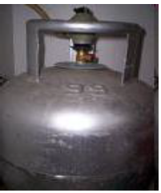
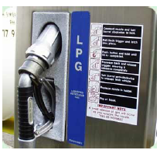

Yangın, tehlikeli kimyasal maddelerden kaynaklanan yayılım ve patlama ihtimali:
İşyerinin yaptığı çalışmalar, kullanılan kimyasallardan kaynaklanacak patlamalar ve sonrasında meydana gelecek yangın durumu, muhtemel acil durumları belirlenmesinde
dikkat edilmesi gereken bir diğer husustur. Kullanılan kimyasalların Güvenlik Bilgi Formu’ndaki (GBF) bilgilerden faydalanılarak hangi durumlarda yangın veya patlama ihtimali olacağı değerlendirilmelidir. Parlama, patlama risklerinin değerlendirilmesi amacıyla
patlayıcı ortam oluşabilecek tüm işyerlerinin ayrıca Patlamadan Korunma Dokümanı hazırlaması gerekmektedir.

Slide 26
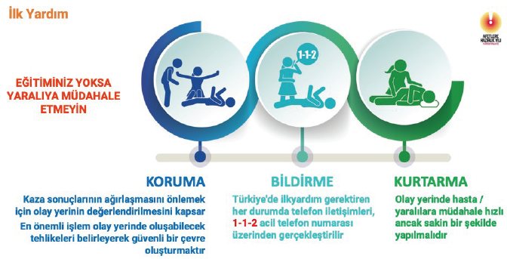
İlk yardım ve tahliye gerektirecek olaylar: İş Sağlığı ve Güvenliği Kanunu hükümlerince yayımlanmış olan yönetmeliklerden İşyerlerinde Acil Durumlar Hakkında Yönetmeliğine
göre “ilkyardım veya tahliye gerektirecek olay ve kazalar” da acil durum olarak
sayılmaktadır. İşyerinde yapılan risk değerlendirmesi sonucuna göre ilkyardım gerektirecek muhtemel olaylar tespit edilmelidir.
➢ Kayma, takılma, düşme,
➢ Yanıklar,
➢ Elektrik çarpmaları,
➢ Uzuv yaralanmaları/kopmaları vb.

Slide 27
Deprem
Kütle Hareketleri (Heyelan, Kaya Düşmesi, Çığ)
Sel - Taşkın
İklim Değişikliği
Kitlesel Göç
Bulaşıcı ve Salgın Hastalıklar
Kimyasal, Biyolojik, Radyolojik, Nükleer Tehditler
Orman Yangınları
Büyük Endüstriyel Kazalar
Maden Kazaları
Tehlikeli Madde Taşımacılığı
.Diğer Afetler (Kuraklık, Obruk, Tasman vb.)
Doğal afetlerin meydana gelme ihtimali: Deprem kuşağında yer alan bir ülke olmamız nedeniyle deprem, küresel ısınmadan kaynaklanan sel felaketlerinin artması nedeniyle sel ve diğer doğal afetler, acil durum dendiğinde dâhil edilmesi gereken olaylardır.

Slide 28
Sabotaj ihtimali: İşyerinin milli ekonomiye, devletin savaş gücüne önemli ölçüde katkısı
bulunması ve yaşanacak olumsuz bir olay sonucu ülke güvenliği ve ekonomisi ile toplum
hayatı bakımından önemli etkilere neden olabilecek tesisler arasında bulunması sebebiyle, uğrayacağı sabotaj vakasıyla kısmen veya tamamen yıkılması, hasara uğratılması veya geçici bir süre için dahi olsa çalışmadan alıkonması gibi durumlar söz konusu olabilir.
Bölgede örgütlenmiş terör örgütleri
Terör Örgütlerinin Eylem Yöntemleri
Terör Saldırılarına Karşı Dikkat Edilecek Hususlar ve Alınacak Tedbirler
Şüpheli Paketlere Karşı Dikkat Edilecek Hususlar
Korunan Alanlarda Alınabilecek Tedbirler
Şüpheli Şahıslarla İlgili Alınabilecek Tedbirler
Terör Örgütlerinin Eleman Kazanma Yöntemleri
Dikkat Edilecek Hususlar ve Kolluk Görevlilerine Bilgi Verilmesinde Fayda Görülen Durumlar

Slide 29
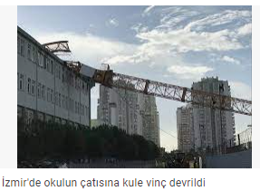
Etki alanına giren işyerleri: Acil durum planı hazırlanan işyerinin komşu işyeri ve binalarında yapılan faaliyetler de göz önüne alınmalıdır. Örneğin, patlayıcı madde imal eden
bir fabrikada oluşabilecek bir yangın acil durumu, komşu işyerlerini de etkileyebilecektir. Bu yüzden etki alanına giren işyerlerinde acil durumların belirlenmesinde söz konusu durum göz önünde bulundurulmalıdır.

Slide 30

Acil durumlar belirlenirken işyerinin geçmişte yaşadığı acil durum ve kazalar da dikkate alınmalıdır. Bu kaza ve acil durumların oluşma sıklığına göre verilmesi gereken önem ve derecelendirme, acil durum planı hazırlanmadan önce hazırlanmış olan risk değerlendirmesinde analiz edilmiş olacaktır.

Slide 31
2.2 ÖNLEYİCİ VE SINIRLANDIRICI TEDBİRLERİN BELİRLENMESİ
6331 sayılı İş Sağlığı ve Güvenliği Kanunu’nun 11 inci maddesi uyarınca; çalışma ortamı, kullanılan maddeler, iş ekipmanı ile çevre şartlarını dikkate alarak meydana gelebilecek acil durumların önceden değerlendirilmesi, çalışanları ve çalışma çevresini etkilemesi mümkün ve muhtemel acil durumların belirlenmesi ve bunların olumsuz etkilerini önleyici ve sınırlandırıcı tedbirlerin alınması gerekmektedir.

Slide 32
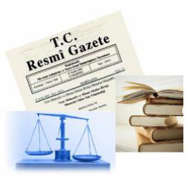
İşyerlerinde Acil Durumlar Hakkında Yönetmeliğe göre de hazırlanacak acil durum planının aşamalarından biri de önleyici ve sınırlandırıcı tedbirlerin belirlenmesidir. İşyeri için acil durum planının ilk aşamasında tespit edilen her acil durum için önleyici ve sınırlandırıcı tedbirler belirlenir.

Slide 33
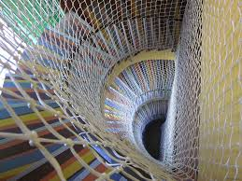
Bu aşamada dikkat edilmesi gereken husus “önleyici” ve “sınırlandırıcı” ayrımının doğru
yapılabilmesidir. Acil durum çerçevesinde ele alındığında “önleyici tedbir”, herhangi bir acil durum meydana gelmeden alınan önlemleri ve yapılan çalışmaları ifade eder. “Sınırlandırıcı tedbir” ise acil durumun oluşmasının engellenemediği durumlarda bu acil durumun etkilerini sınırlandırıcı tedbirlerin alınması anlamına gelir.

Slide 34
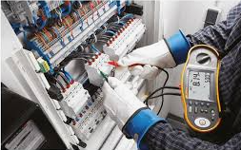
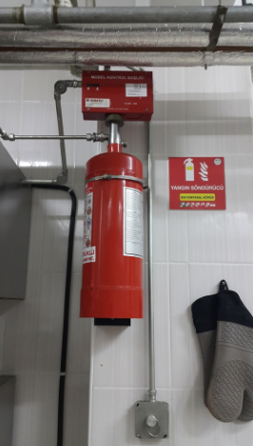
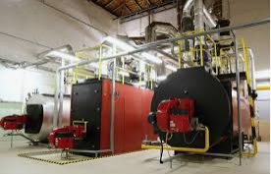
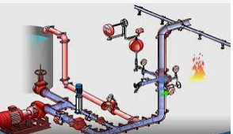
Örnek vermek gerekirse; acil durum olarak
yangın belirlendiğinde, yangının önleyici tedbirlerinden biri kazanların periyodik kontrolüdür. Sınırlandırıcı tedbir olarak da sprinkler yangın söndürme sistemi sayılabilir. Kazanların yangın meydana gelmeden yapılacak rutin kontrolü önleyici bir faaliyet iken yangın ortaya çıktığında çabuk müdahaleyi sağlayacak sprinkler, sınırlandırıcı tedbir olarak nitelendirilir.

Slide 35
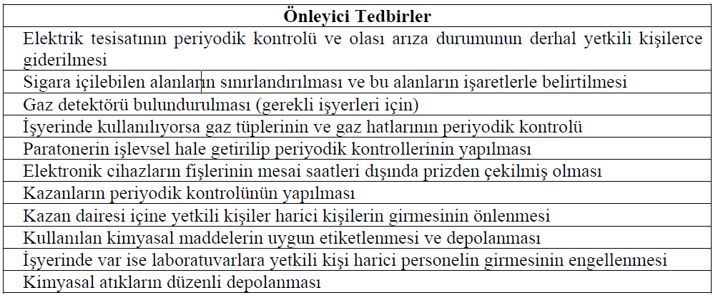

Slide 36
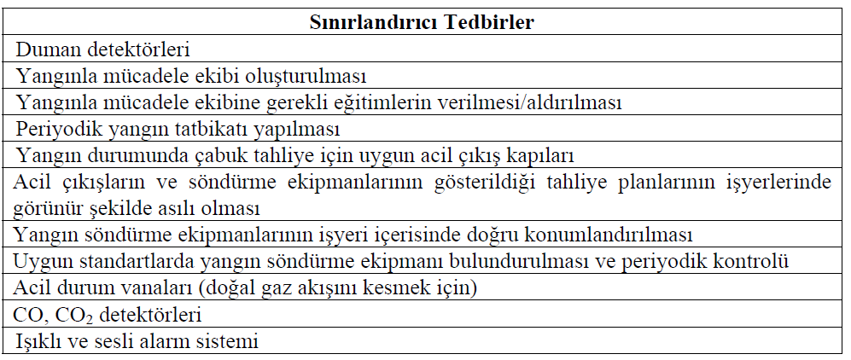

Slide 37
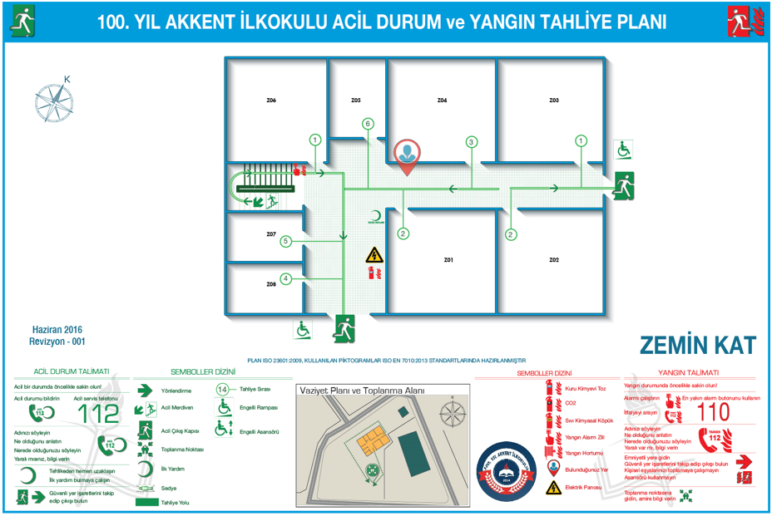

Slide 38
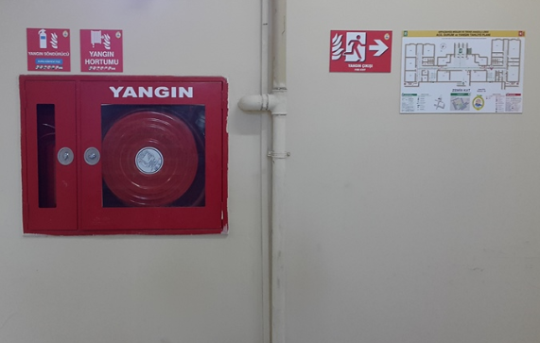

Slide 39
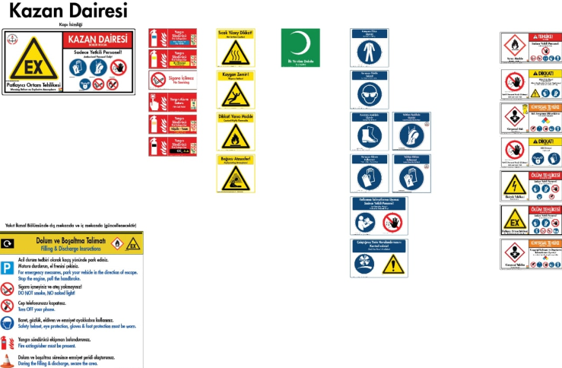

Slide 40
2.3 ACİL DURUM MÜDAHALE YÖNTEMLERİNİN BELİRLENMESİ
Acil durum müdahale yöntemleri işyeri için belirlenen her acil durum için oluşturulur. Bu yöntemler süreç akış şemaları şeklinde veya makine ve ekipmanların üzerinde yer alan talimatlar gibi maddeler halinde de hazırlanabilir.

Slide 41
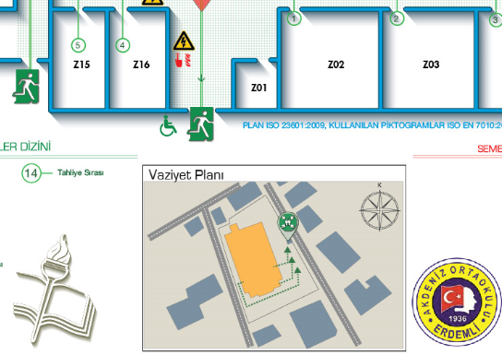
2.4 TAHLİYE YÖNTEMLERİNİN BELİRLENMESİ
İşyerlerinde Acil Durumlar Hakkında Yönetmeliğin 10 uncu maddesinde
(3) İşveren, işyerinde acil durumların meydana gelmesi halinde çalışanların bu durumun olumsuz etkilerinden korunması için bulundukları yerden güvenli bir yere gidebilmeleri amacıyla izlenebilecek uygun tahliye düzenlemelerini acil durum planında belirtir ve çalışanlara önceden gerekli talimatları verir.
(4) (Değişik:RG-1/10/2021-31615) İşyerlerindeki; yaşlı, engelli, gebe çalışanlar ile kreşteki çocuklara tahliye esnasında refakat edilmesi için tedbirler alınır.

Slide 42
2.4 TAHLİYE YÖNTEMLERİNİN BELİRLENMESİ
İşyerlerinde Acil Durumlar Hakkında Yönetmeliğin 10 uncu maddesinde
(3) İşveren, işyerinde acil durumların meydana gelmesi halinde çalışanların bu durumun olumsuz etkilerinden korunması için bulundukları yerden güvenli bir yere gidebilmeleri amacıyla izlenebilecek uygun tahliye düzenlemelerini acil durum planında belirtir ve çalışanlara önceden gerekli talimatları verir.
(4) (Değişik:RG-1/10/2021-31615) İşyerlerindeki; yaşlı, engelli, gebe çalışanlar ile kreşteki çocuklara tahliye esnasında refakat edilmesi için tedbirler alınır.
(7) (Ek:RG-1/10/2021-31615) Acil durum müdahale ve tahliye yöntemleri, yakındaki işyerleri ve çevreden gelebilecek olumsuz etkiler de dikkate alınarak belirlenir.

Slide 43
2.4 TAHLİYE YÖNTEMLERİNİN BELİRLENMESİ
Tahliye konusunda şu unsurlara dikkat edilmesi gerekir:
➢ Erken tahliye,
➢ Yüksek riskli alanlar dışında bir güvenli yer belirlemek,
➢ Bir haberleşme sistemi belirlemek ve uygulamak,
➢ Tahliyeye hazırlıklı olmak için tatbikatlar yapmak.

Slide 44
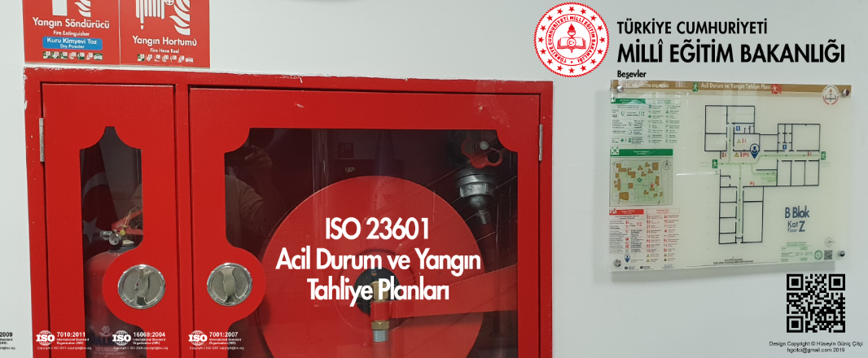
2.4 TAHLİYE YÖNTEMLERİNİN BELİRLENMESİ
İşyerinde güvenli yere gidilebilmesi için tahliye planları hazırlanması bu yöntemlerin başında
gelir. Nitekim aynı yönetmeliğin 12’nci maddesinde : «Tahliye planı, işyeri bina ve eklentilerinin giriş ve çıkışları ile
katlarda, çalışanların görüş seviyesine uygun yükseklikte ve görünür bir şekilde asılır.» denilmektedir.

Slide 45
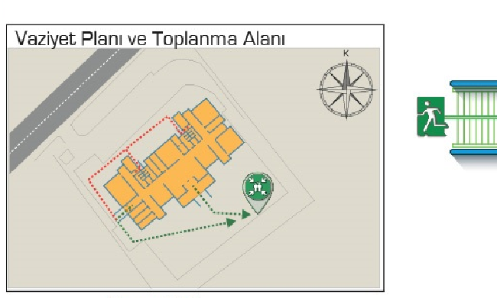
2.4 TAHLİYE YÖNTEMLERİNİN BELİRLENMESİ
GÜVENLİ YER
Acil toplanma alanı olarak da bilinen güvenli yer, acil durumların olumsuz sonuçlarından çalışanların etkilenmeyeceği mesafede veya korunakta belirlenmiş yeri ifade eder

Slide 46
2.4 TAHLİYE YÖNTEMLERİNİN BELİRLENMESİ
Güvenli yer konusunda dikkat edilmesi gereken hususlar:
İş yerinin belirlediği acil durumlardan etkilenmeyecek uzaklıkta olmalı
Tahliye olan kişilerin görebileceği şekilde bir levha ile işaretlenmeli
Kişilerin tümünün tahliye olmasından sonra izdihama mahal vermeyecek büyüklükte ve genişlikte olmalı
Acil durum planında güvenli yer işyerinden güvenli yere gidişi gösteren tahliye planı ile desteklenmeli

Slide 47




2.5 ACİL DURUM EKİPLERİ VE GÖREVLERİ
(1) İşveren; işyerlerinde aşağıda yer alan acil durum ekiplerini oluşturur:
a) Söndürme ekibi.
b) Kurtarma ekibi.
c) Koruma ekibi.
ç) İlk yardım ekibi.

Slide 48
2.5 ACİL DURUM EKİPLERİ VE GÖREVLERİ
a) Söndürme ekibi: İşyerinde çıkabilecek yangınlara derhal müdahale ederek mümkünse yangını kontrol altına almak, yangının genişlemesine
mani olmak ve söndürme faaliyetlerini yürütmek.
b) Kurtarma ekibi: İşyerlerinde acil durum sonrası; çalışanların, ziyaretçilerin ve diğer kişilerin arama ve kurtarma işlerini gerçekleştirmek.
c) Koruma ekibi: Acil durum nedeniyle ortaya çıkması muhtemel panik ve kargaşayı önlemek, acil durum ekipleri arasındaki koordinasyon işlerini
gerçekleştirmek, sayım işlerini yürütmek, gerektiğinde ilgili ulusal ve yerel kurumların müdahale ekiplerine bilgi vermek.
ç) İlk yardım ekibi: Acil durumdan olumsuz etkilenen kişilerin ilk yardım müdahalelerini gerçekleştirmek.

Slide 49
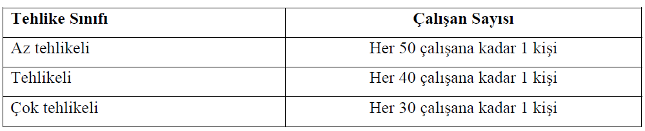
2.5 ACİL DURUM EKİPLERİ VE GÖREVLERİ
Tehlike sınıfları tebliğ EK’inde yer alan listeye göre işyerinin bulunduğu NACE kodundaki tehlike sınıfı ve çalışan sayısına göre ekiplerde görevlendireceği kişi sayıları farklılık gösterecektir işyerinde acil durumlar hakkında yönetmeliğe göre görevlendirilecek çalışan sayıları, asgari olarak belirlenmiştir.

Slide 50
2.5 ACİL DURUM EKİPLERİ VE GÖREVLERİ
İşveren, ilk yardım konusunda 29/7/2015 tarihli ve 29429 sayılı Resmî Gazete’de yayımlanan İlkyardım Yönetmeliği esaslarına göre destek elemanı görevlendirir.
➢ Az tehlikeli işyerlerinde, her 20 çalışan için 1 ilkyardımcı,
➢ Tehlikeli işyerlerinde, her 15 çalışana kadar 1 ilkyardımcı,28
➢ Çok tehlikeli işyerlerinde, her 10 çalışana kadar 1 ilkyardımcı bulundurulmalıdır.

Slide 51

10’dan az çalışanı olan işyerlerinde; acil durumlara ilişkin ulusal ve yerel kurum ve kuruluşlarla irtibatı sağlamak ve acil durum ekipleriden söndürme, kurtarma ve koruma ekiplerinin tamamı için uygun donanıma sahip ve özel eğitimli en az bir çalışanın destek elemanı olarak görevlendirilmesi yeterlidir.

Slide 52
Her konu için birden fazla çalışanın görevlendirilmesi gereken işyerlerinde bu çalışanlar konularına göre ekipler halinde koordineli olarak görev yapar. Her ekipte bir ekip başı bulunur.
Görevlendirilecek destek elemanları ve varsa yedekleri belirlenirken işyerindeki vardiya düzeni dikkate alınır

Slide 53
Destek elemanlarının adı, soyadı, unvanı, sorumluluk alanı ve iletişim bilgilerini içeren liste, işyerinde çalışanların görüş seviyesine uygun yükseklikte ve görünür bir şekilde asılır.
Görevlendirilecek destek elemanları ve varsa yedekleri belirlenirken işyerindeki vardiya düzeni dikkate alınır
Acil durum ekiplerinde görevlendirilen destek elemanlarının işyerinden ayrılma, yer değişikliği ve benzeri durumlarda yerine yeniden görevlendirme yapılır.

Slide 54
2.6 Çalışanların bilgilendirilmesi ve eğitim
MADDE 15 – (Değişik:RG-1/10/2021-31615)
(1) Tüm çalışanlar acil durum planları ile söndürme, kurtarma, koruma ve ilk yardım ekiplerinde görevlendirilen destek elemanları hakkında bilgilendirilir.
(2) İşe yeni alınan çalışana ve herhangi bir işverenden geçici bir süre için çalışmak üzere devralınan çalışanlara, iş sağlığı ve güvenliği eğitimlerine ilave olarak acil durum planları ile ilgili bilgilendirme yapılır.

Slide 55
(3) Acil durum konularıyla ilgili özel olarak görevlendirilenler, yürütecekleri faaliyetler ile ilgili özel olarak eğitilir. Söndürme, kurtarma ve koruma ekiplerine verilecek özel eğitimler Binaların Yangından Korunması Hakkındaki Yönetmelik hükümleri saklı kalmak kaydıyla işyerinde sağlık ve güvenlik hizmetini yürüten iş güvenliği uzmanı, işyeri hekimi veya iş sağlığı ve güvenliği hizmetlerinin işverence yürütülmesi halinde işveren tarafından verilebilir. Bu eğitimler, işveren ile eğitim verenlerce imzalanarak belgelendirilir. Ayrıca bu eğitimler; Afet ve Acil Durum Yönetimi Başkanlığı, işçi, işveren ve kamu görevlileri kuruluşları veya bu kuruluşlarca kurulan eğitim vakıfları ve ortaklaşa oluşturdukları eğitim merkezleri, kamu kurumu niteliğindeki meslek kuruluşları, üniversiteler, belediyeler veya itfaiyeler tarafından da verilebilir.
(4) İlk yardım ekibindeki destek elemanlarının alacağı ilk yardımcı eğitimlerinin İlkyardım Yönetmeliği esaslarınca alınması sağlanır.

Slide 56
3. DOKÜMANTASYON
MADDE 12 – (1) Acil durum planı asgarî aşağıdaki hususları kapsayacak şekilde dokümante edilir:
a) İşyerinin unvanı, adresi ve işverenin adı.
b) Hazırlayanların adı, soyadı ve unvanı.
c) Hazırlandığı tarih ve geçerlilik tarihi.
ç) Belirlenen acil durumlar.
d) Alınan önleyici ve sınırlandırıcı tedbirler.
e) Acil durum müdahale ve tahliye yöntemleri.
f) Aşağıdaki unsurları içeren işyerini veya işyerinin bölümlerini gösteren (Değişik ibare:RG-1/10/2021-31615) tahliye planı:

Slide 57
3. DOKÜMANTASYON
1) Yangın söndürme amaçlı kullanılacaklar da dâhil olmak üzere acil durum ekipmanlarının bulunduğu yerler.
2) İlkyardım malzemelerinin bulunduğu yerler.
3) Kaçış yolları, toplanma yerleri ve bulunması halinde uyarı sistemlerinin de yer aldığı (Değişik ibare:RG-1/10/2021-31615) kroki.
4) Görevlendirilen çalışanların ve varsa yedeklerinin adı, soyadı, unvanı, sorumluluk alanı ve iletişim bilgileri.
5) (Değişik:RG-1/10/2021-31615) Acil durumlarla ilgili ulusal ve yerel kurum ve kuruluşların acil durum irtibat numaraları.
6) (Ek:RG-1/10/2021-31615) İşyerlerinde kimyasal yayılım, parlama veya patlama tehlikesi ve benzeri özel riskleri barındıran bölümler.
7) (Ek:RG-1/10/2021-31615) Elektrik ve gaz akışının kesim noktaları, vanaları.

Slide 58
3. DOKÜMANTASYON
( 2 ) (Değişik:RG-1/10/2021-31615) İşveren tarafından onaylanan acil durum planının sayfaları numaralandırılarak; hazırlayan kişiler tarafından her sayfası paraflanıp, son sayfası imzalanır. 15/1/2004 tarihli ve 5070 sayılı Elektronik İmza Kanununa uygun olarak güvenli elektronik imza ile imzalanmış olan acil durum planları da geçerlidir. Acil durum planı, acil durumla mücadele edecek ekiplerin kolayca ulaşabileceği şekilde işyerinde saklanır.
(3) (Değişik:RG-1/10/2021-31615) Acil durum planı kapsamında hazırlanan tahliye planı, işyeri bina ve eklentilerinin giriş ve çıkışları ile katlarda, çalışanların görüş seviyesine uygun yükseklikte ve görünür bir şekilde asılır.
(4) (Ek:RG-1/10/2021-31615) Acil durum planı hazırlanırken kullanılabilecek örnek form Ek-1’de yer almaktadır.

Slide 59
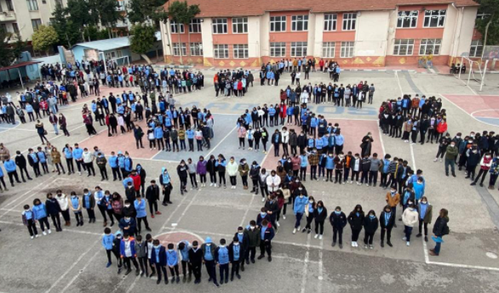
4. TATBİKAT
MADDE 13 –( 1) (Değişik:RG-1/10/2021-31615) Hazırlanan acil durum planının uygulama adımlarının düzenli olarak takip edilebilmesi ve uygulanabilirliğinden emin olunması için işyerlerinde, ikinci fıkrada belirtilen süreleri aşmamak kaydıyla belirlenen periyotlarla tatbikat yapılır, denetlenir ve gözden geçirilerek gerekli düzeltici ve önleyici tedbirler alınır. Gerçekleştirilen tatbikatın tarihi, görülen eksiklikler ve bu eksiklikler doğrultusunda yapılacak düzenlemeleri içeren tatbikat formu hazırlanır. Tatbikat formu hazırlanırken kullanılabilecek örnek form Ek-2’de yer almaktadır.

Slide 60
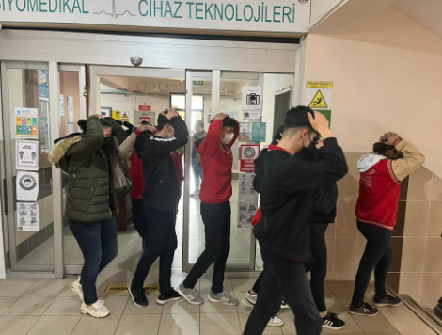
(3) Gerçekleştirilen tatbikat neticesinde varsa aksayan yönler ve kazanılan deneyimlere göre acil durum planları gözden geçirilerek gerekli düzeltmeler yapılır.
(4) Birden fazla işyerinin bulunduğu iş merkezleri, iş hanlarındaki işyerlerinde tatbikatlar yönetimin koordinasyonu ile yürütülür.

Slide 61
5. ACİL DURUM PLANININ YENİLENMESİ
MADDE 14 – (1) İşyerinde (Ek ibare:RG-1/10/2021-31615) veya yakın çevresinde, belirlenmiş olan acil durumları etkileyebilecek veya
yeni acil durumların ortaya çıkmasına neden olacak değişikliklerin meydana gelmesi halinde (Mülga ibare:RG-1/10/2021-31615) acil durum planı tamamen veya kısmen yenilenir.
(2) Birinci fıkrada belirtilen durumlardan bağımsız olarak, hazırlanmış olan acil durum planları; tehlike sınıfına göre çok tehlikeli, tehlikeli ve az
tehlikeli işyerlerinde sırasıyla en geç iki, dört ve altı yılda bir yenilenir.

Slide 62

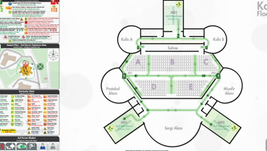
6. ÇEŞİTLİ UYGULAMALAR

Slide 63
Dinlediğiniz için teşekkürler

